Slide 1
ỨNG DỤNG TIN NHẮN MẬT TRÊN WINDOW
Uông Hoàng Minh Châu – 15DH110219
Lê Đức Anh – 15DH110004
Nguyễn Hoàng Khánh Duy – 15DH110345

Slide 2
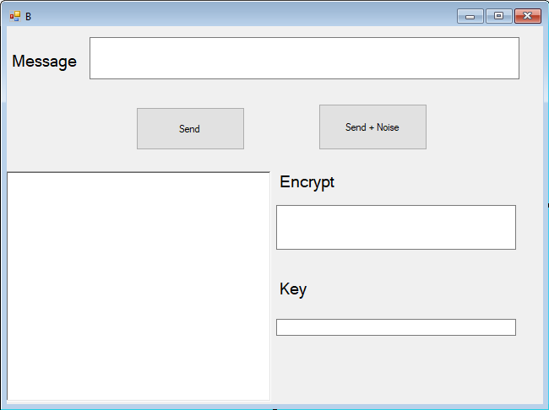
I. Giao diện.
1. Server
1
6
5
2
4
3

Slide 3
1
2
3
6
4
5
TextBox để nhập tin nhắn vào.
TextBox hiển thị lên đoạn tin nhắn đã được mã hóa AES.
TextBox để hiện thị key.
RichTextBox hiển thị toàn bộ nội dung tin nhắn của Server và Client.
Thực hiện gửi tin nhắn sang máy client.
Thực hiện gởi tin nhắn sang máy client và có sự thay đổi ở đoạn tin nhắn được gởi đi.

Slide 4
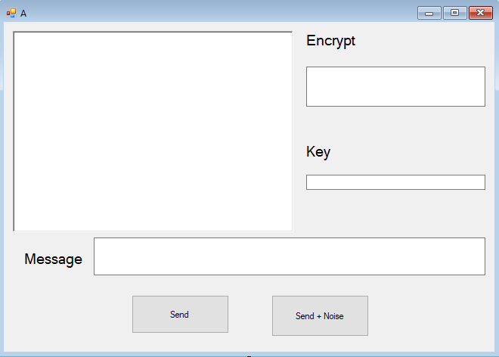
2. Client
2
4
3
1
5
6

Slide 5
1
2
3
6
4
5
TextBox để nhập tin nhắn vào.
TextBox hiển thị lên đoạn tin nhắn đã được mã hóa AES.
TextBox để hiện thị key.
RichTextBox hiển thị toàn bộ nội dung tin nhắn của Server và Client.
Thực hiện gửi tin nhắn sang máy server.
Thực hiện gởi tin nhắn sang máy server và có sự thay đổi ở đoạn tin nhắn được gởi đi.

Slide 6
II.FLOW
II.1 Trao đổi key bằng Diffie Hellman
1.Alice và Bob sẽ sử dụng 2 số nguyên tố là p=23 và g=5
2.Sau đó Alice sẽ chọn 1 số bí mật là a=6 sau đó áp dụng công thức A = gª mod p ->A=8
3.Bob sẽ chọn 1 số bí mật là b=15 sau đó áp dụng công thức B = g^{b} mod p ->B=19
4.Alice tính công thức s = B ª mod p -> s=2
5.Bob cũng tính công thức s = A ^{b} mod p -> s=2
6.Vậy là cả 2 có chung key là 2
II.2 Gửi tin nhắn
-Khi đã viết tin nhắn và bấm send, đoạn tin nhắn được mã hoá AES, để mã hóa AES cần dùng key và IV cho đoạn text
-Sau đó ta sẽ gom ecryptext, iv, md5 của encryptext và key thành final text dưới dạng string
-Chuyển final text thành dạng byte rồi gửi đi
II.3 Nhận tin nhắn
1.Bỏ tất cả dữ liệu nhận được vào mảng
2.Nếu hai bên giống nhau sẽ tiến hành giải mã và hiện lên richtextbox, ngược lại không hiện lên

